Slide 1


Trường Đại học Bách Khoa TPHCM
Nguyễn Văn Tiến – Huỳnh Sâm Hà

Slide 2
Nội dung trình bày
Động lực phát triển
Mục tiêu thiết kế
Đội ngũ phát triển
Factoids - Cryptocurrency of Factom
Factom Ecosystem

Slide 3





Động lực phát triển

Slide 4

Động lực phát triển

Slide 5
Mục tiêu thiết kế
Factom cố gắng giải quyết ba vấn trong Bitcoin
Tốc độ giao dịch
Chi phí giao dịch
Vấn đề quá tải
Kích thước giới hạn block
Số transaction thực hiện

Slide 6
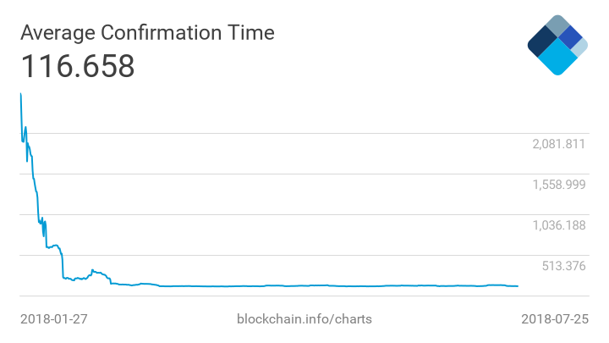
Tốc độ giao dịch Bitcoin
Giao dịch Bitcoin mất ít nhất 10 phút cho một lần xác nhận.
Có tới 6 lần xác nhận để giao dịch được xử lý đầy đủ, nhiều người phải mất hơn 1 giờ để hoàn thành giao dịch.

Slide 7
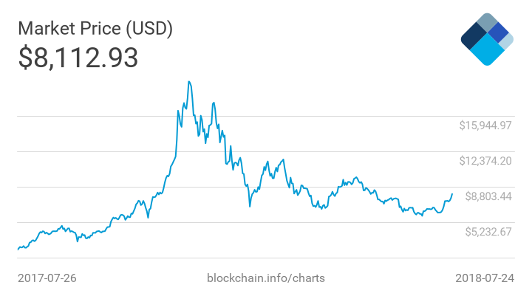
Chi phí giao dịch Bitcoin
Chi phí cho 1 transaction khoảng 0.01 mBTC.
Giá trị Bitcoin liên tục biến động.
Giá BTC tăng => chi phí cho transaction tăng.

Slide 8
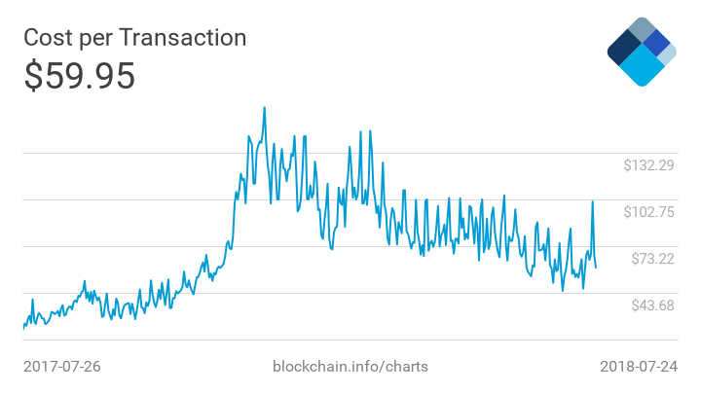
Chi phí giao dịch Bitcoin

Slide 9
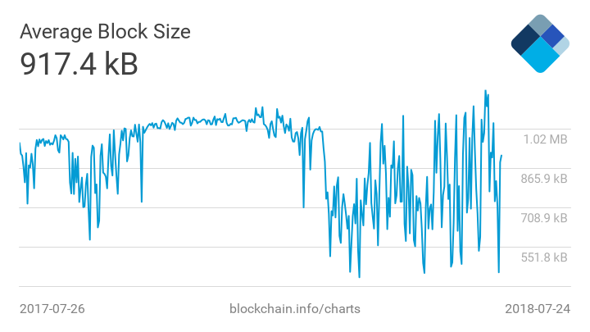
Quá tải về kích thước block của Bitcoin
Kích thước giới hạn 1 MB / block.

Slide 10
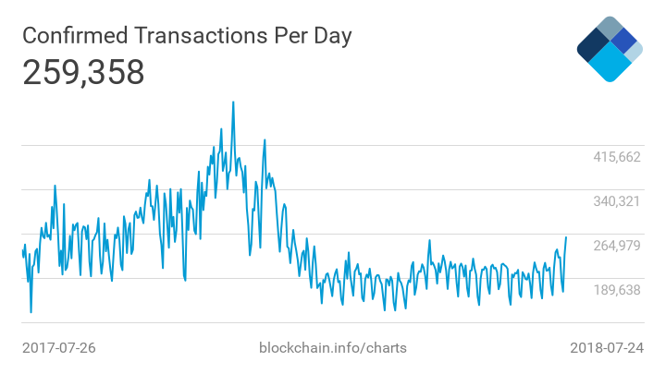
Quá tải về kích thước block của Bitcoin
Tối đa được 7 transactions / second
= 7*24*60*60 transactions / day
= 604,800 transactions / day

Slide 11
Factom - Giải quyết 3 vấn đề ở Bitcoin
Factom là một giao thức được thiết kế để giải quyết 3 vấn đề này ở Bitcoin
Factom tạo ra một giao thức cho các ứng dụng cung cấp các chức năng và tính năng ngoài các giao dịch tiền tệ.
Factom xây dựng một nền tảng tiêu chuẩn, hiệu quả và an toàn cho các ứng dụng này để chạy nhanh hơn, rẻ hơn và không bị tình trạng quá tải ở Bitcoin.

Slide 12
Factom – Công nghệ Blockchain
Factom cung cấp cho các nhà phát triển những công cụ để xây dựng một thế hệ mới các ứng dụng sử dụng công nghệ Blockchain.
Được tạo ra để giải quyết những vấn đề kinh doanh trong thế giới thực bằng cách cung cấp một hệ thống lưu trữ hồ sơ không thay đổi.
Việc lưu trữ dữ liệu trên blockchain mang đến giá trị lợi ích to lớn cho các doanh nghiệp, giúp giảm bớt chi phí của thủ tục hồ sơ giấy tờ và đảm bảo an toàn dữ liệu.

Slide 13
Factom – Những đặc điểm khác
Factom là một giao thức phân tán chạy trên Bitcoin.
Không ai có thể kiểm soát.
Mã nguồn mở.
Factom là một nền tảng cực kì lý tưởng cho những ứng dụng trong các lĩnh vực tài chính, chuỗi cung ứng, hồ sơ bệnh án, sở hữu tài sản, ứng dụng pháp lý, hệ thống bầu cử,...

Slide 14
Đội ngũ phát triển của Factom
Factom được ra đời vào 5/2015 bởi Paul Snow và Davis Johnston, những người có kinh nghiệm trong lĩnh vực công nghệ, mục tiêu xây dựng thế hệ ứng dụng công nghệ blockchain, trở thành nền tảng cho các ứng dụng như tài chính, y tế, quản lý, ứng dụng pháp lý.
Factom hiện có hơn 11 triệu bài viết cũng như một số đối tác đáng chú ý. Nhóm đang hợp tác với Bộ An ninh Nội địa cung cấp các phương thức kiểm toán cho dữ liệu thu thập được ở Hoa Kỳ. Họ cũng là đối tác với Gates Foundation lưu trữ hồ sơ bệnh án cho người dân ở các nước đang phát triển.

Slide 15
Factoids - Cryptocurrency of Factom
Factoids là đồng tiền điện tử của Factom.
Factoids có chuỗi riêng của nó trong mạng lưới Factom và có thể được giao dịch tự do giống như hầu hết các loại tiền điện tử khác.
Đây là loại coin phân cấp cho hệ thống và ngăn chặn người dùng spam mạng lưới.
Các máy chủ Factom sẽ nhận được Factoids như một phần thưởng cho việc duy trì mạng lưới.
Mạng lưới này phát chúng với tốc độ cố định (khoảng 73.000 Factoids/tháng) trong một quy trình độc lập với giá trị của chúng.

Slide 16
Factom Ecosystem – Hệ sinh thái Factom

